Slide 2
ВЕСТНИК - это тот, кто приносит какие-нибудь вести
(Толковый словарь Ожегова)

Slide 5
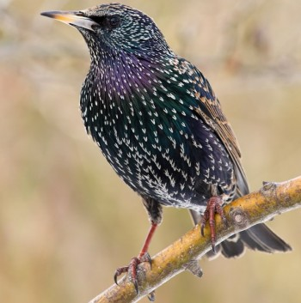
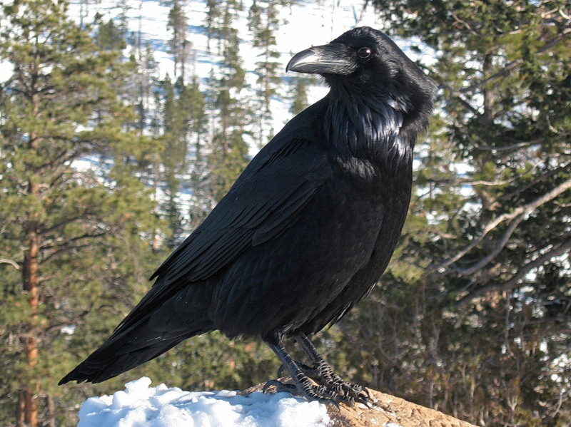
На шесте дворец,
В том дворце …
Взад-вперед по пашне вскачь. А зовется птица …

Slide 10
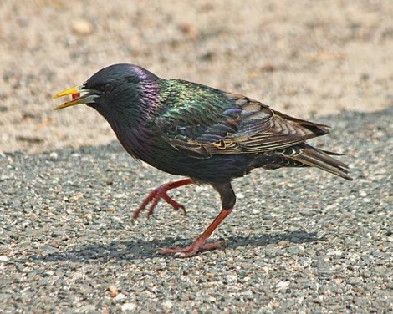
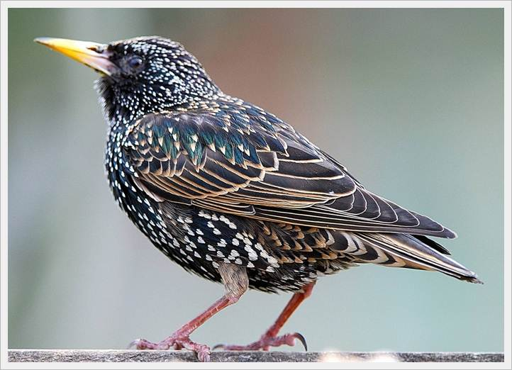

Slide 11
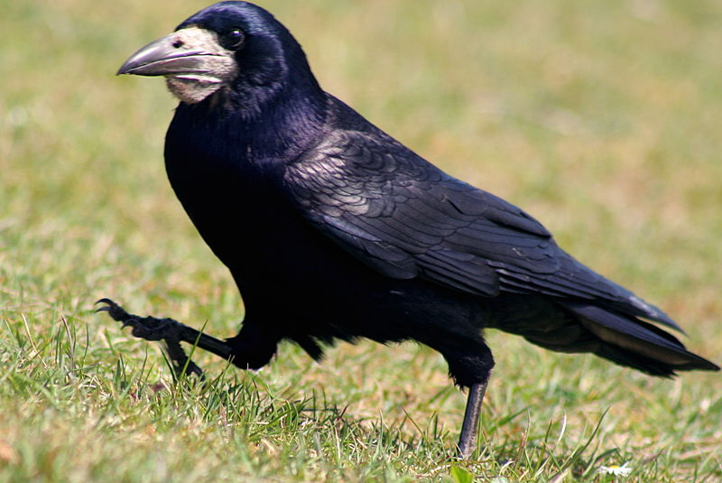

Slide 12
